Slide 1

GRUPO: VIDA Y SALUD
INTEGRANTES :
LUIS NAULA
KATHERIN VERA
JULIANA PITA
WELLINGTON MARTINEZ
GERARDO CHAMBA

Slide 2
DESCRIPCION DEL PRODUCTO
Se realizara un porta medicamentos que sea fácil de usar, llevar, guardar y ante todo, que sea higiénico. Estará dividido en diferentes secciones para que los estudiantes puedan clasificar y diferenciar un medicamento del otro. El producto será practico y seguro. Además, de bajo costo .

Slide 3
Clientes/usuarios
Tipo de cliente
Estudiantes que padecen continuamente de estrés
Problema
Carga excesiva de trabajo con pocas horas de descanso, por el cual los estudiantes presentan constantemente estrés y se han presentado casos que el estudiante no porta con un kits de medicamentos, para aliviar este tipo de molestia.

Slide 4
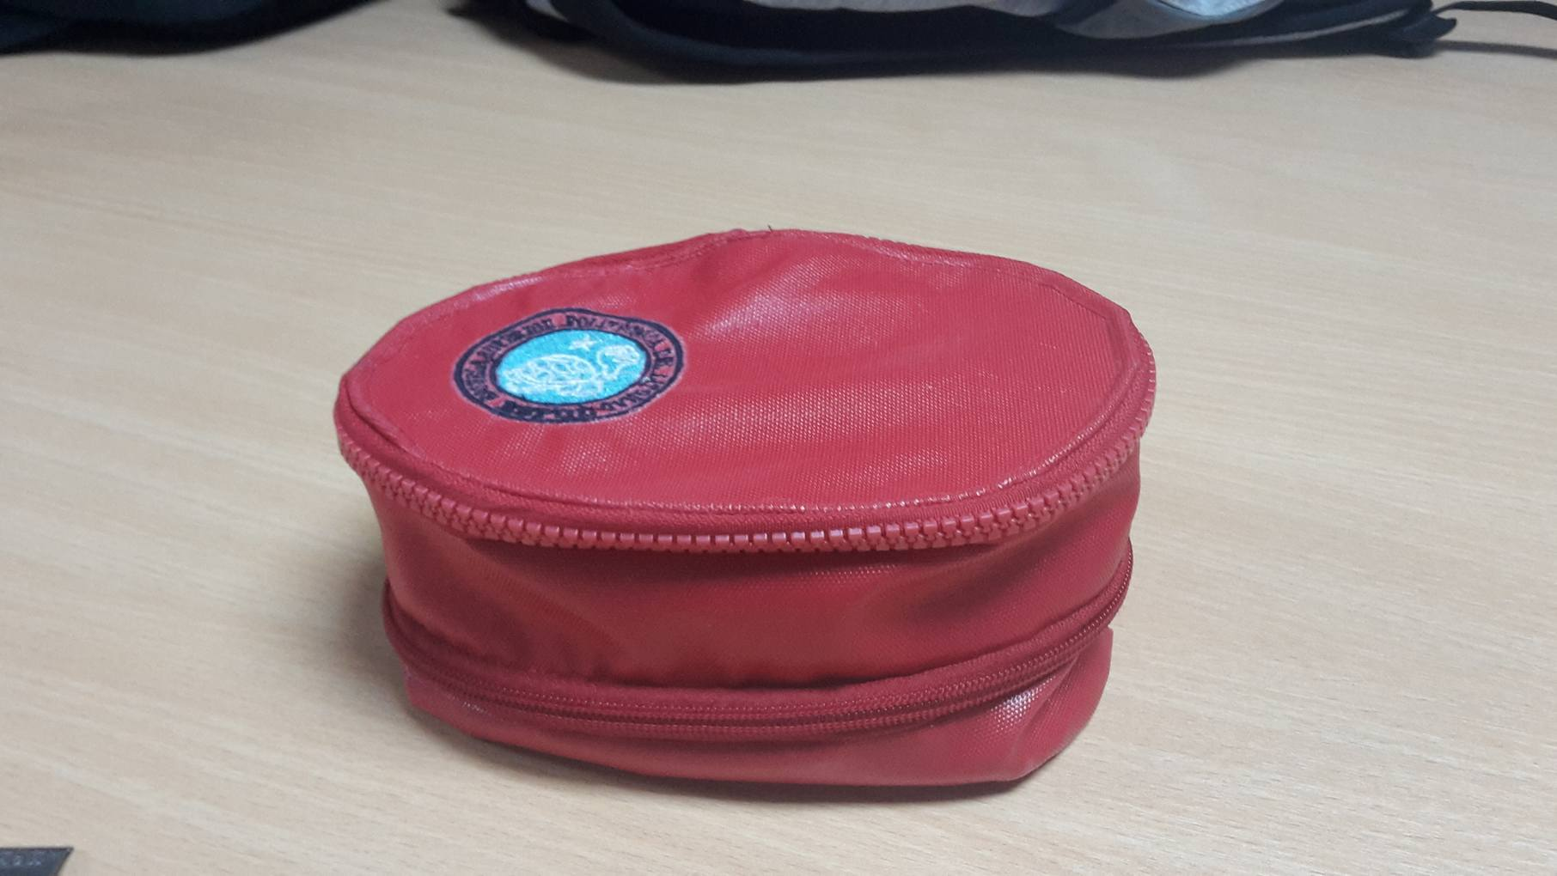
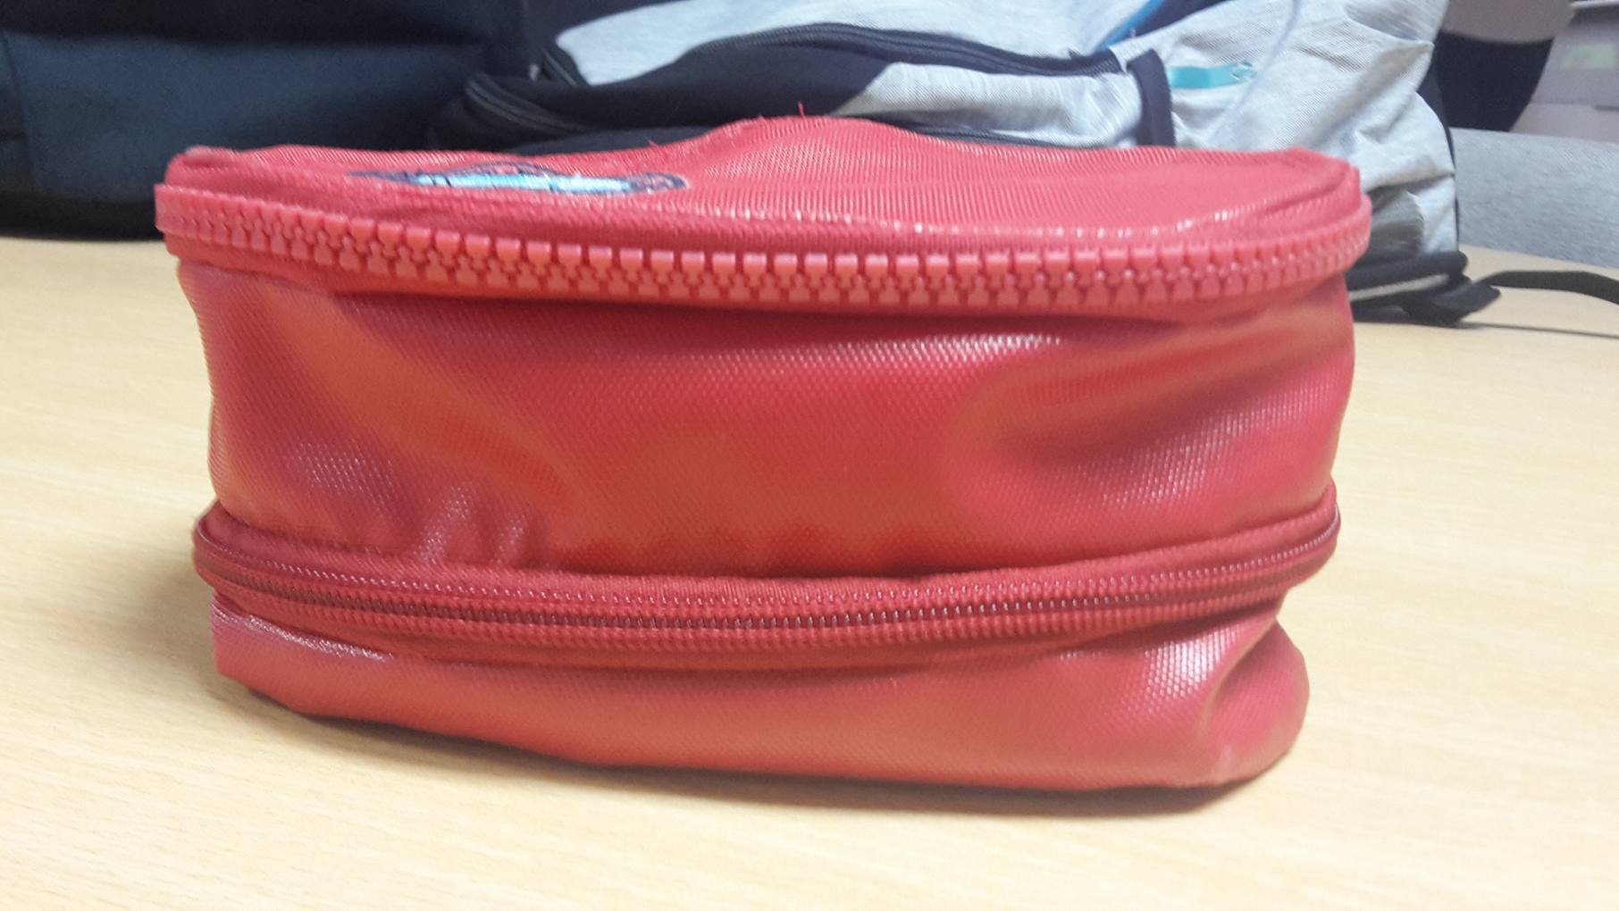

Slide 5
Propuesta de valor
Servicios del producto:
Está diseñado para guardar medicamentos y materiales de aseo personal si la persona lo cree necesario.
Permite guardar documentos y recetas médicas.
Fabricado con colores llamativos con el sello ESPOL.
Multiusos
Adquisidor inmediato de medicamentos

Slide 6
Canales
Ubicación: hall de la FCV(debajo de aulas)
Producto a entrega: En fundas plásticas.
Modo de entrega: En el lugar de exposición y bajo pedido.
Entrega por internet: solo por pedido.
Medio publicitario: redes sociales, entrega de volantes
Eslogan vendedor: Por una vida más fácil y saludable.
Medios de información: internet, compartir publicidad mediante redes sociales.

Slide 7
RECURSOS
Materia prima: cierre grueso, cierre ligero, bordado, tela plástica, tela gruesa, tela satín.
Proceso de producción:
Personal externo ( encargado de la fabricación)
Entrega de materia prima
Elección de colores
Planteamiento del diseño
Tiempo de fabricación por unidad: 30 min.

Slide 8
Actividades del mini negocio
Antes:
Investigación de mercado
Estimar costo de materia prima
Adquirir materia prima
Elaboración del producto
Publicidad del producto
Reservación de lugar para el punto de venta
Adquisición de muebles para equipamiento del Estand
Decoración del estand
Durante:
Hacer publicidad del producto en el punto de venta.
Entregar volantes
Explicar los beneficios del producto.
Exhibir el producto.
Vender producto.

Slide 9
Aliados
Madre de familia: Sra. Aracely Flores encargada de la elaboración del producto final.
John Martínez Albán encargado de la adquisición de sillas para el stand.
Shirley Pita: encargada de prestar la mesa del stand.
Ventajas
Evitar gastos adicionales.
Mayor accesibilidad para decoración del stand.

Slide 10
Egresos planteados
Costo unitario de fabricación: $ 2,80
Costo Unitario estimado $ 3,50
Inversión requerida para iniciar el negocio $ 90.00
Total de ingresos brutos esperados por ventas: $ 122,5
Utilidad esperada: $ 32,50

Slide 11
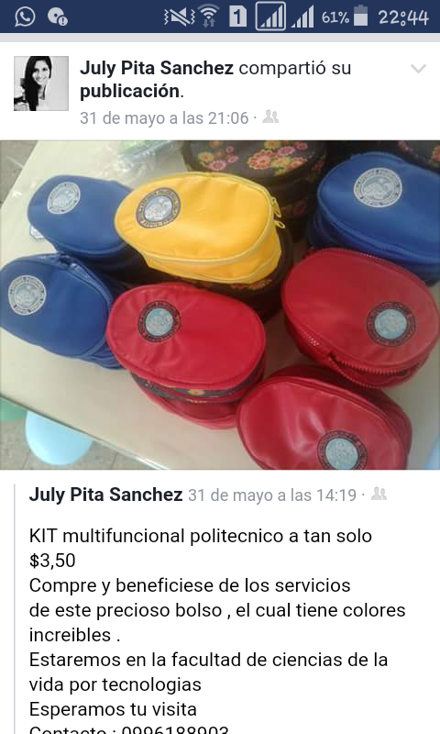
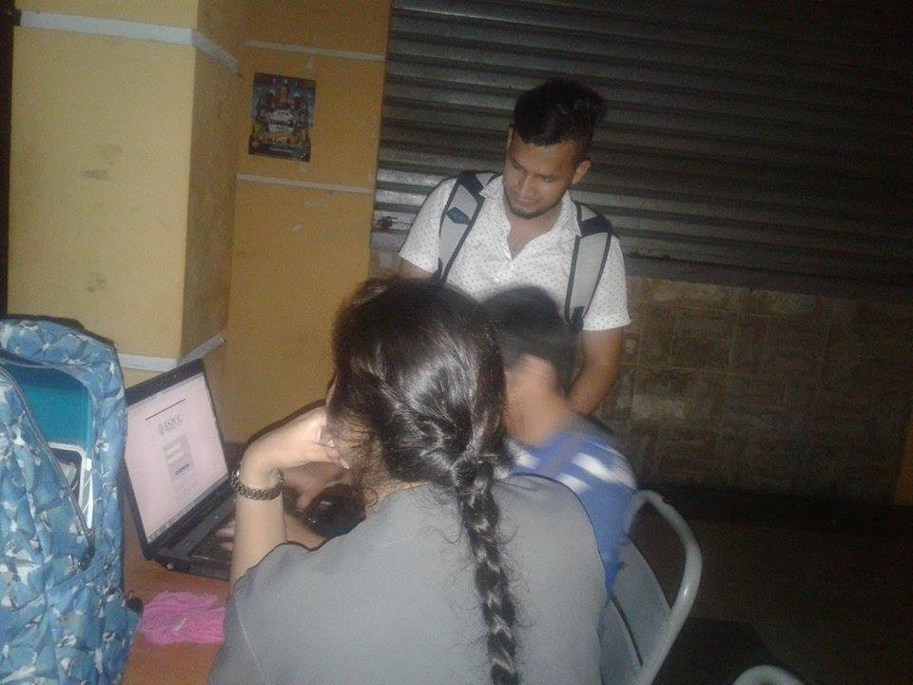
Entrega de trabajo al CEEMP
Publicidad

Slide 12
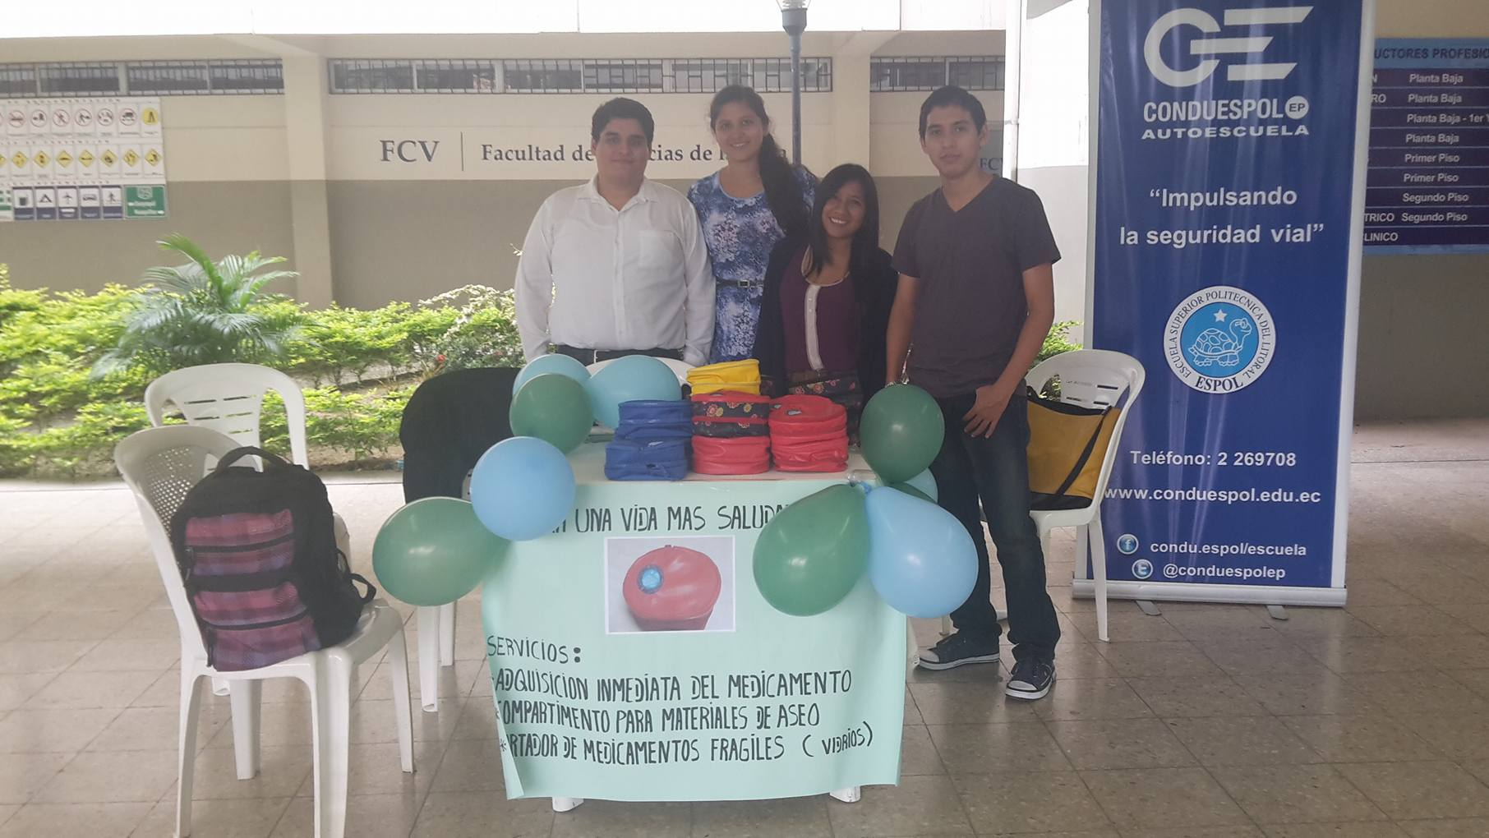
PRIMER DIA DE VENTAS

Slide 13
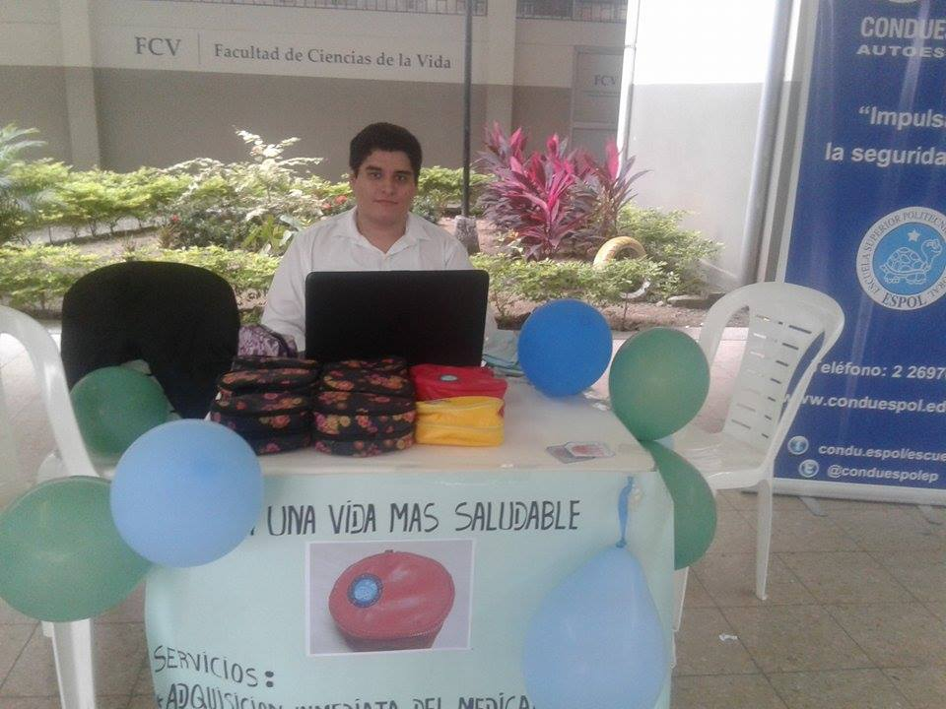

Slide 14
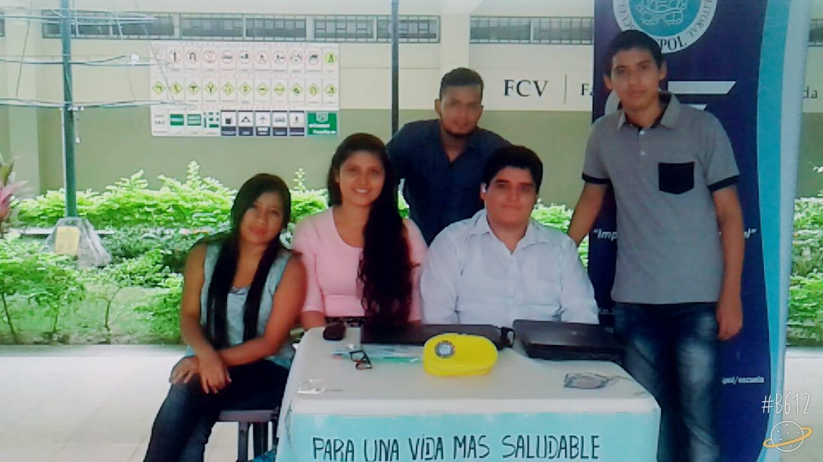
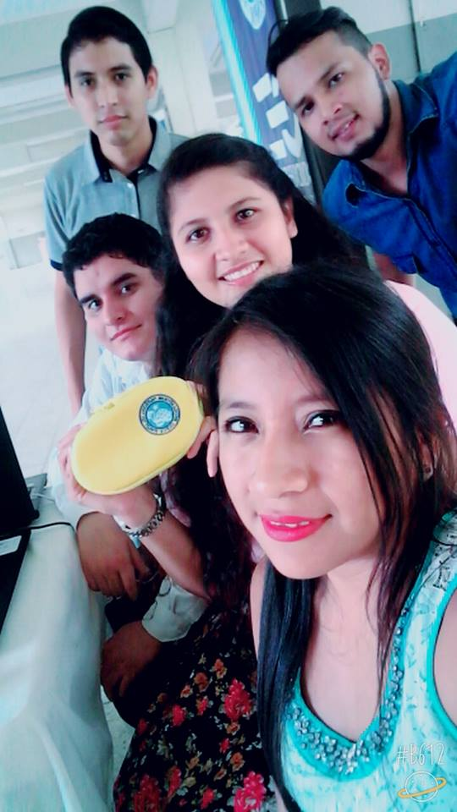
SEGUNDO DIA DE VENTAS

Slide 15
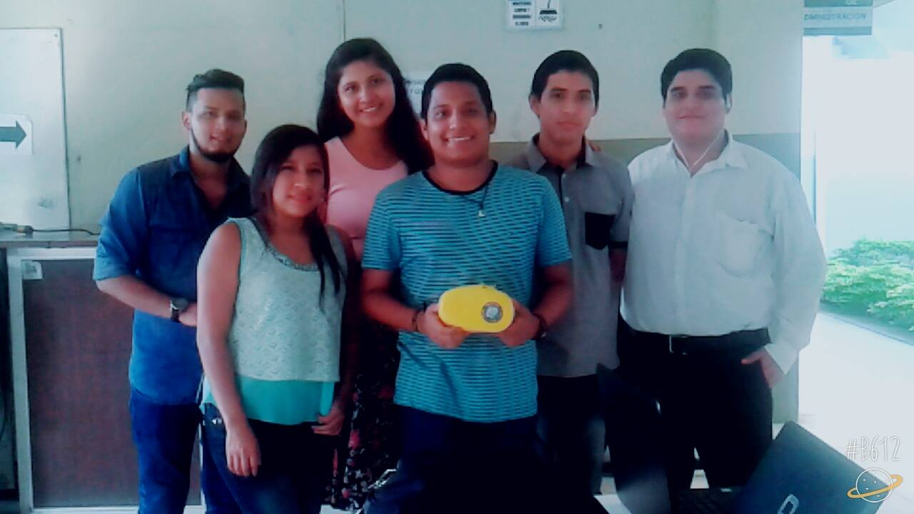
NUESTRO ULTIMO CLIENTE

Slide 16
Gracias por su atención .

